Slide 1
আজকের ক্লাসে সবাইকে স্বাগত

Slide 2
পরিচিতি
মাকসুদা আকতার
সহকারী শিক্ষক
বেতাগী মডেল স প্রা বি
বেতাগী, বরগুনা
অধ্যায়ঃ ৬
পাঠঃ পদার্থ
পাঠ্যাংশঃ পদার্থের বৈশিষ্ট্য(পরিক্ষণ)

Slide 3
উপকরণঃ
পানি, একটি পরিষ্কার গ্লাস, রাবার ব্যান্ড, পাথর টুকরা এবং পাঠ সংশ্লিষ্ট অন্যান্য উপকর।

Slide 4
পদার্থ কী ? পদার্থের সাধারণ বৈশিষ্ট্য কী ?
পূর্ব পাঠ আলোচনা
আমাদের চারপাশে যে সকল বস্তু রয়েছে সেগুলো এক একটি পদার্থ। পদার্থের সাধারণ বৈশিষ্ট্য হলোঃ
১। পদার্থের ওজন আছে
২। পদার্থের আয়তন আছে
৩। পদার্থের জায়গা দখল করে।

Slide 5
আজকের আলোচনা
পরিক্ষণঃ পদার্থের জায়গা দখল

Slide 6
শিখনফলঃ পাঠ শেষে শিক্ষার্থীরা…
১৬.১.২ পদার্থ জায়গা দখল করে তা ব্যাখ্যা করতে পারবে।

Slide 7
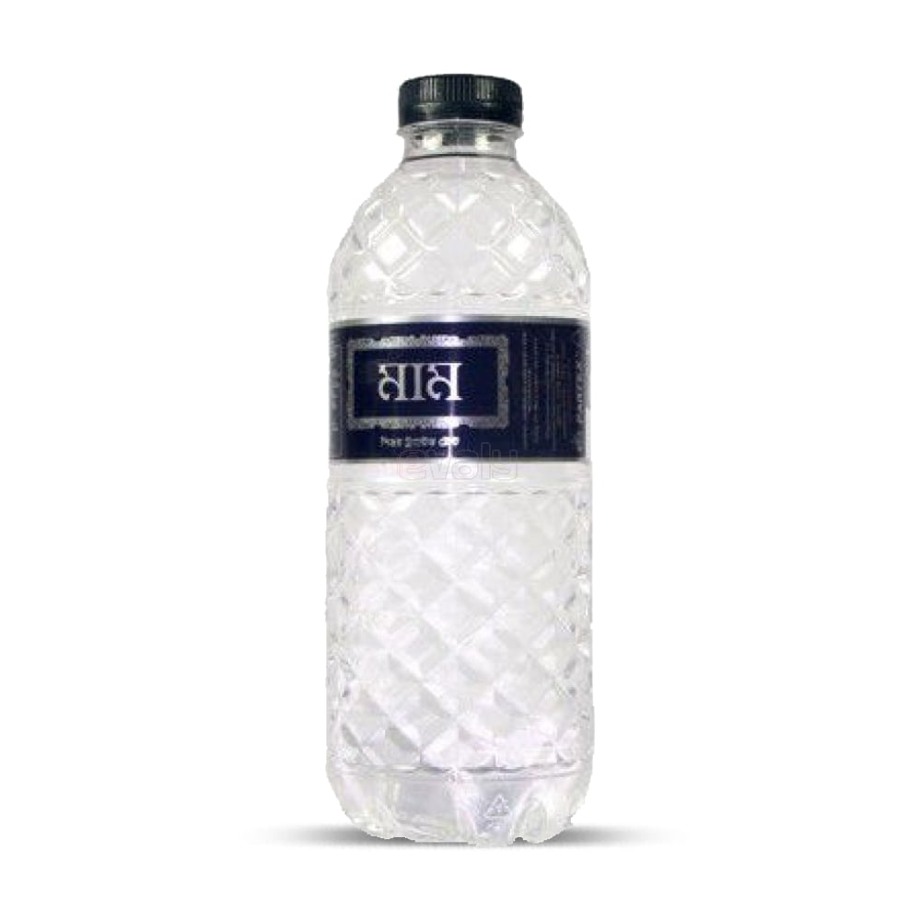
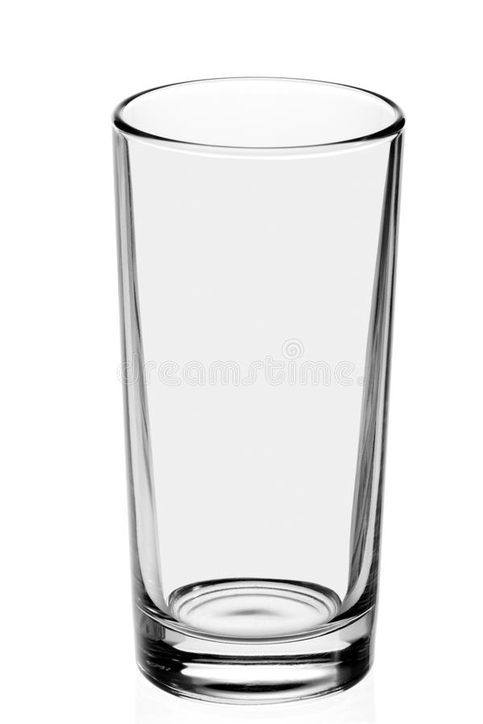
এসো দেখি এবং কাজ করি
উপকরণগুলো টেবিলের উপর রাখি
পানি
পাথর
রাবার ব্যান্ড
গ্লাস

Slide 8
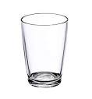
এসো দেখি এবং কাজ করি
খালি গ্লাস
গ্লাসে পানি ঢালি
পানির উপরিতল
পানির উপরিতল অংশে রাবার ব্যান্ড
গ্লাসে পানি ঢালার পর

Slide 9
এসো দেখি এবং কাজ করি
যদি গ্লাসে একখন্ড পাথরের টুকরা ফেলা হয় তাহলে কী ঘটবে ?
গ্লাসের পানিতে পাথর ফেলার পর পানির বর্তমান অবস্থান
গ্লাসে পানির পূর্ব অবস্থান
গ্লাসের পানিতে পাথর ফেলার পর

Slide 10
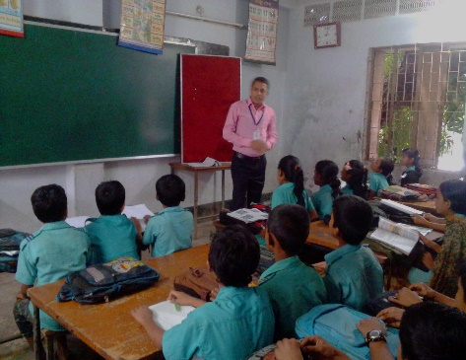
এসো জোড়ায় আলোচনা করি এবং খাতায় লিখি
গ্লাসের পানিতে পাথর টুকরা ফেলার পর পানির অবস্থানের কী ঘটে ছিলো এবং কেন ঘটেছে ?
এসো মিলিয়ে নেই-
গ্লাসের পানিতে পাথর টুকরা ফেলার পর পানির অবস্থান আগের চেয়ে উপরে ওঠে গিয়েছিলো , কারণ পাথর টুকরা গ্লাসের কিছু জায়গা দখল করে নেয়। ফলে দখলকৃত জায়গার পানি উপরে ওঠে আসে।

Slide 11
এসো দেখি এবং কাজ করি
যদি গ্লাসের পাথরের টুকরা সরানো হয় তাহলে কী ঘটবে ?
পাথর সহ গ্লাসের পানির অবস্থান
পাথর সরানোর পর গ্লাসের পানির অবস্থান

Slide 12
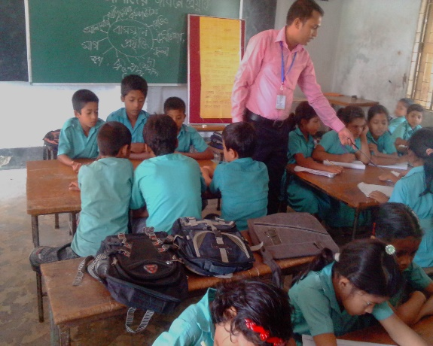
এসো দলে আলোচনা করি এবং খাতায় লিখি
গ্লাসের পানি হতে পাথর টুকরা সরিয়ে নেওয়ার পর পানির অবস্থানের কী ঘটে ছিলো এবং কেন ঘটেছে ?
গ্লাসের পানি হতে পাথর টুকরা সরিয়ে নেওয়াতে পানির অবস্থান আগের চেয়ে নিচে নেমে গিয়েছিলো , কারণ পাথর টুকরা গ্লাসের দখলকৃত জায়গা ছেড়ে দেওয়ায় পানি সেই খালি জায়গা দখল করে নেয় । ফলে পানির স্তর নিচে নেমে যায়।
এসো মিলিয়ে নেই-

Slide 13
এসো সম্পূর্ণ কাজটি একসাথে দেখে নেই
১ম অবস্থান
২য় অবস্থান
৩য় অবস্থান
আবার ১ম অবস্থান
গ্লাসের পানিতে পাথর দিলে পানির অবস্থান এবং পাথর সরিয়ে নিলে পানির অবস্থান

Slide 14
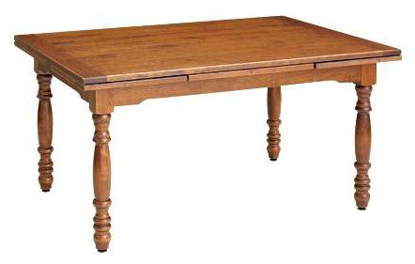
টেবিলের ওপর রাখা জিনিসগুলো টেবিলের কিছু অংশ বা জায়গা দখল করে নিয়েছে।
ছবি গুলো দেখি ও বলি
কোন পদার্থ যে পরিমাণ জায়গা দখল করে তাকে ঐ পদার্থের আয়তন বলে।

Slide 15
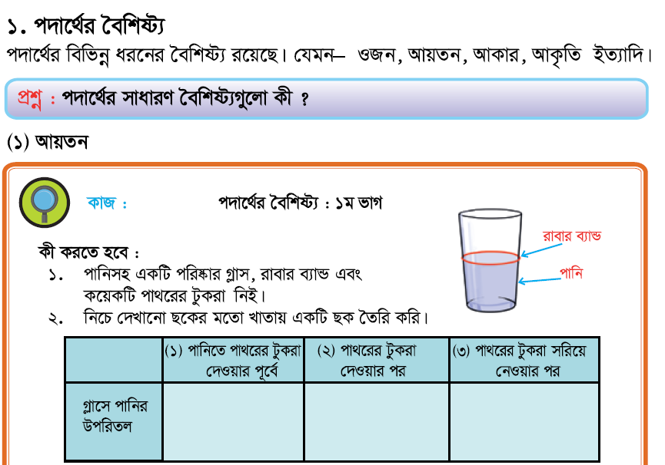
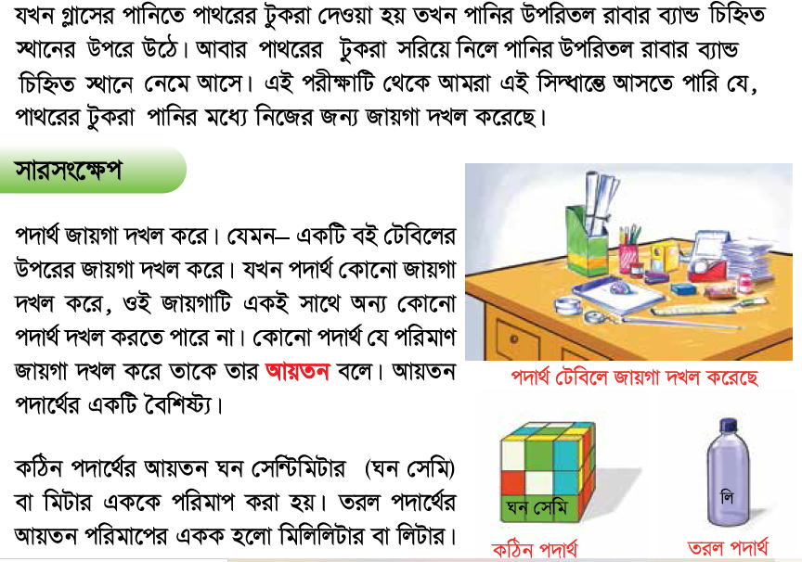
পাঠ বইয়ের ৪০-৪১ পৃষ্ঠা খুলে নিরবে পড়ে নেই

Slide 16
পাঠ্য বইয়ের আলোচনা এবং আমাদের কাজ মিলিয়ে নেই।
 | (১) পানিতে পাথরের টুকরা দেওয়ার পূর্বে | (২) পানিতে পাথরের টুকরা দেওয়ার পর | (১) পানিতে পাথরের টুকরা সরিয়ে নেওয়ার পর।
গ্লাসে পানির উপরিতল
সিদ্ধান্ত: পাদার্থ জায়গা দখল করে।

Slide 17
বাড়ির কাজ
ক) পদার্থের সাধারণ বৈশিষ্ট্য গুলো কী কী ?
খ) পদার্থের আয়তন বলতে কী বুঝায় ?
গ) একটি পানিভর্তি বালতিতে একখন্ড ইট রাখলে প্রথমে কী ঘটবে আবার ইট সরিয়ে নিলে কী ঘটবে- ব্যাখ্যা করো ।

Slide 18
সকলকে আন্তরিক ধন্যবাদ

